Slide 1




GSEA (GEN SEKVENS EVOLUTION ALGORITM) används i BILD KOMPRIMERING
Mo

Slide 2
INNEHÅLL
GSEA: en matematik algoritm från biologi
Utvecklingsläran: Det naturliga urvalet grunden för evolutionen
Idé: Från biologi evolution till matematik
GSEA (GEN SEKVENS EVOLUTION ALGORITM)
Bild omvandling egenskaper
Bild pixel färg: RGB
Bild pixel statistik: Histogram
Bildkompression: Översikt
Bildkompression: Destruktiv komprimering
Destruktiv komprimering av GSEA
DEMO och resultat

Slide 3
GSEA: en matematik algoritm från biologi
GSEA: en matematik algoritm från biologi
Utvecklingsläran: Det naturliga urvalet grunden för evolutionen
Idé: Från biologi evolution till matematik
GSEA (GEN SEKVENS EVOLUTION ALGORITM)
Bild omvandling egenskaper
Bild pixel färg: RGB
Bild pixel statistik: Histogram
Bildkompression: Översikt
Bildkompression: Destruktiv komprimering
Destruktiv komprimering av GSEA
DEMO och resultat

Slide 4

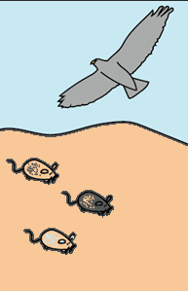
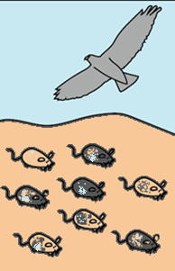
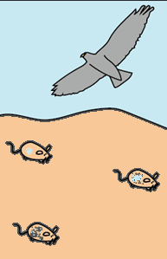
Utvecklingsläran: Det naturliga urvalet grunden för evolutionen
Darwin ansåg att det är ett naturligt urval som är grunden till all utveckling. Han insåg att det bygger på att både djur och växter får mer avkomma än som kan överleva till vuxen ålder. Och bland avkomman finns alltid en variation i egenskaperna. De individer som har någon egenskap som ger dem större chans i konkurrensen om att skaffa mat, bli vuxna och föröka sig har störst chans att överleva. Det naturliga urvalet beror med andra ord på hur väl individens egenskaper är anpassade till miljön den lever i. Den bist anpassade överlever.
Hämtat från Sida 23, Chapter01, Spektrum Biologi Book.
Reproduktion
Mer avkomma
Naturliga urvalet

Slide 5

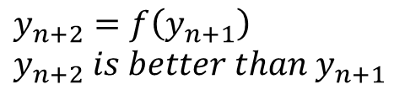

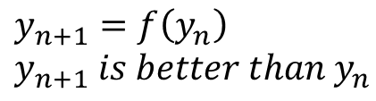

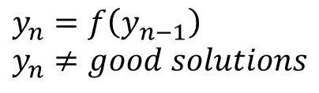




idé: från biologi evolution till matematik
Gene som INTE passar natur
Gene som passar natur
Reproduktion
Mer avkomma
Naturliga urvalet
Reproduktion
Mer avkomma
Naturliga urvalet
biologi evolution
$$y_{n−1}$$
$$f\left(y_{n−1}\right)$$
$$y_{n}$$
$$y_{n}$$
$$f\left(y_{n}\right)$$
$$y_{n+1}$$
$$y_{n+1}=f\left(y_{n}\right)$$
$$y_{n+1} is better than y_{n}$$
$$y_{n+2}=f\left(y_{n+1}\right)$$
$$y_{n+2} is better than y_{n+1}$$
$$y_{n}=f\left(y_{n−1}\right)$$
$$y_{n}≠good solutions$$

Slide 6








GSEA (GEN SEKVENS EVOLUTION ALGORITM)
80%
Den nästa generation är bättre än den tidigare, evolutionen blir positiv
Den individuella antal kan bli mindre då den gör att evolutionen stannar av
70%
80%
50%
40%
90%
70%
70%
50%
60%
Gensekvens
(kromosom)
Gen som INTE passar natur
60%
40%
Gen som passar natur
$${GS}_{i},{GS}_{j}$$
$${GS}_{i}×{GS}_{j}$$
$$G\left(n\right)$$
$$G\left(n+1\right)$$
$$G\left(n+2\right)$$

Slide 7
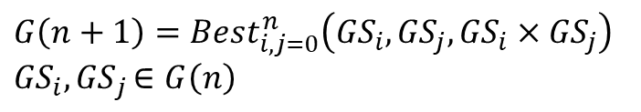





GSEA (GEN SEKVENS EVOLUTION ALGORITM)
80%
80%
70%
90%
70%
50%
40%
60%
70%
70%
50%
GSEA
$$G\left(0\right)={Rand}_{i=0}^{n}\left({GS}_{i}\right)$$
...
60%
$$G\left(n+1\right)={Best}_{i,j=0}^{n}\left({{GS}_{i}, {GS}_{j}, GS}_{i}×{GS}_{j}\right)$$
$${GS}_{i}{,GS}_{j}∈G\left(n\right)$$
60%
40%
$${Best}_{i,j=0}^{n}\left({GS}_{i}, {GS}_{j},{GS}_{i}×{GS}_{j}\right)$$
$${GS}_{i},{GS}_{j}$$
$${GS}_{i}×{GS}_{j}$$
$$G\left(n\right)$$
$$G\left(n+1\right)$$

Slide 8
Image processing concepts
GSEA: en matematik algoritm från biologi
Utvecklingsläran: Det naturliga urvalet grunden för evolutionen
Idé: Från biologi evolution till matematik
GSEA (GEN SEKVENS EVOLUTION ALGORITM)
Bild omvandling egenskaper
Bild pixel färg: RGB
Bild pixel statistik: Histogram
Bildkompression: Översikt
Bildkompression: Destruktiv komprimering
Destruktiv komprimering av GSEA
DEMO och resultat

Slide 9
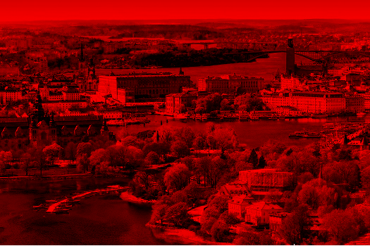



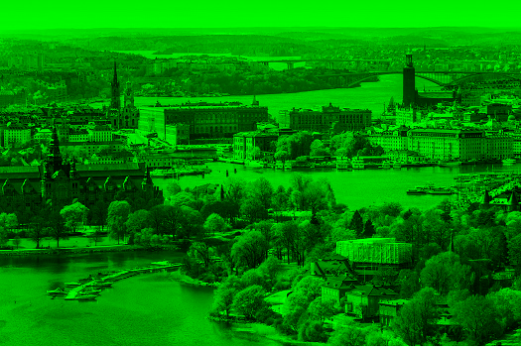

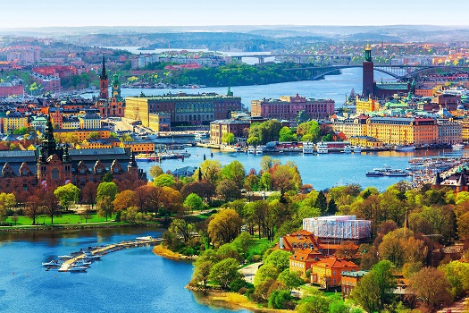
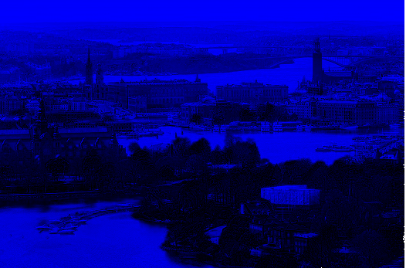
Bild pixel färg: RGB
Röd: 237
RGB: (237, 198, 133)
Grön: 198
Blå: 133

Slide 10


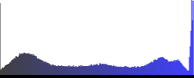
Bild pixel statistik: Histogram
0
255
Röd: 237
1110 1101 (8 bitar)
237
RGB: (237, 198, 133)
Grön: 198
1100 0110 (8 bitar)
Blå: 133
1000 0101 (8 bitar)
198
133

Slide 11
Bildkompression: översikt
Bildkompression: Destruktiv komprimering (Lossy compression) och Icke-förstörande komprimering (Lossless compression).
Destruktiv komprimering (engelska: lossy compression eller degrading compression) betecknar metoder för datakompression i vilka en del av informationen går förlorad vid kompressionen, inte bara packas tätare. It could gain better compression rate.
Transform coding – This is the most commonly used method.
Reducing the color space to the most common colors in the image.
Chroma subsampling.
Fractal compression.
Icke-förstörande komprimering, alternativt felfri kompression eller förlustfri kompression, kallas, till skillnad från förstörande komprimering, sådana metoder för datakompression som komprimerar på ett sådant sätt att all ursprunglig data går att återskapa. But the compression rate is lower than destruktiv komprimering.
Run-length encoding – used in default method in PCX and as one of possible in BMP, TGA, TIFF
Area image compression
Predictive coding – used in DPCM
Entropy encoding – the two most common entropy encoding techniques are arithmetic coding and Huffman coding
Adaptive dictionary algorithms such as LZW – used in GIF and TIFF
DEFLATE – used in PNG, MNG, and TIFF
Chain codes
Används av GSEA
Hämtat från internet wiki: Bildkompression – Wikipedia.

Slide 12

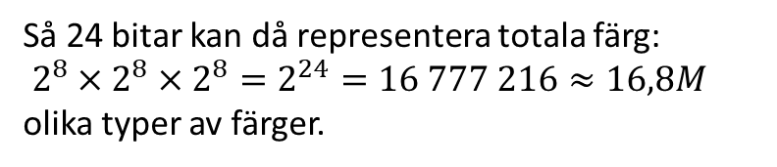
Destruktiv komprimering
Så 24 bitar kan då representera totala färg:
$2^{8}×2^{8}×2^{8}=2^{24}=16 777 216≈16,8M$ olika typer av färger.
Röd: 237
1110 1101 (8 bitar)
RGB: (237, 198, 133)
Grön: 198
1100 0110 (8 bitar)
Blå: 133
1000 0101 (8 bitar)
1110 1101
1100 0110
1000 0101
0000 0000
1111 1111
0000 0000
1111 1111

Slide 13
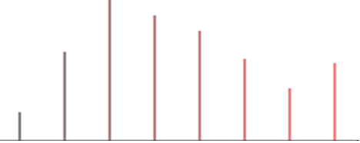
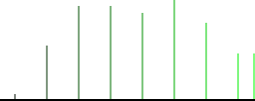
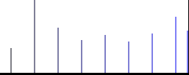
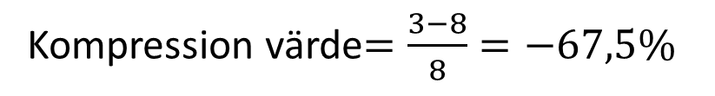
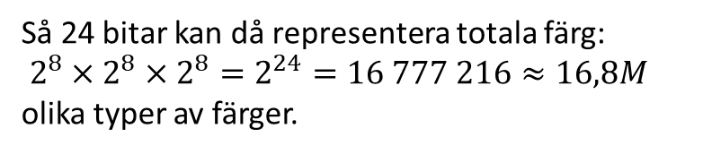
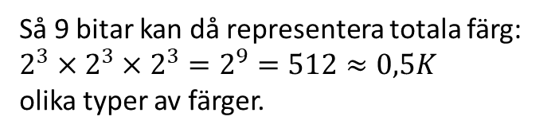
Destruktiv komprimering
Så 24 bitar kan då representera totala färg:
$2^{8}×2^{8}×2^{8}=2^{24}=16 777 216≈16,8M$ olika typer av färger.
Så 9 bitar kan då representera totala färg: $2^{3}×2^{3}×2^{3}=2^{9}=512≈0,5K$
olika typer av färger.
1110 1101
1100 0110
1000 0101
1110 1101
110
110
101
100
000
101
111
Kompression värde$=\frac{3−8}{8}=−67,5\%$
1100 0110
Men också 67,5% typer av färger har gått förlorade. Hur håller man bilden bäst när man tappar de flesta färger?
000
111
100
1000 0101

Slide 14

Destruktiv komprimering
Minska färgrymden till de vanligaste färgerna i bilden

Slide 15



Destruktiv komprimering
Deltaförändringen av denna kompression (∆C) av en färg (färgvärdet är i) skulle kunna beräknas som:
$${\text{∆}C}_{i}=\frac{\left|{{OC}_{i}−TC}_{i}\right|×{PQ}_{i}}{256×BildArea}×100\%$$
Till exempel DC för att ändra färg 201 till 193:
$${\text{∆}C}_{201}=\frac{\left|201−193\right|×156}{256×525×350}×100\%=0,002653\%$$
Så hela bilden DC beräknas som:
$$\text{∆}C=\sum_{i=0}^{n}{{\text{∆}C}_{i}}=\sum_{i=0}^{n}{\frac{\left|{OC}_{i}−{TC}_{i}\right|×{PQ}_{i}}{256×n}}$$
Riktad färg (TC), e.g. 193
$$\left|{TC}_{i}−{OC}_{i}\right|$$
Gammal färg (OC), e.g. 201
Antal bildpunkter av samma färg(PQ), e.g. 156 in this image
$${PQ}_{i}$$

Slide 16




Destruktiv komprimering
Hur kan man hålla den bästa kvalite utan att förlora färger?
Svar: Att hålla kvar de färger som är de flest använda.
2
2
$${\text{∆}C}_{2}=0,165831\%$$
$${\text{∆}C}_{1}=1,430928\%$$
Riktad färg(TC)
$${\text{∆}C}_{3}=0,375213\%$$
1
1
3
3
$${\text{∆}C}_{4}=4,862309\%$$
4
4

Slide 17
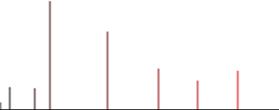
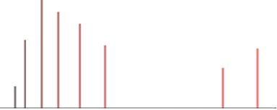
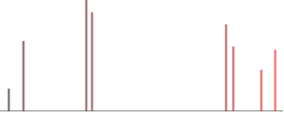




Destruktiv komprimering
Vad är den bästa komprimering? Att beräkna ut ∆C(Deltaförändring) av hela bilden
$${\text{∆}C}_{1}=25,174365\%$$
2
$${\text{∆}C}_{2}=22.394558\%$$
1
$${\text{∆}C}_{3}=37,305892\%$$
$${\text{∆}C}_{4}=64,097246\%$$
Fördjupare fråga: hur kan man räkna ut alla dessa kombinationer?
3
4
Svar: GSEA

Slide 18
GSEA och DEMO
GSEA: en matematik algoritm från biologi
Utvecklingsläran: Det naturliga urvalet grunden för evolutionen
Idé: Från biologi evolution till matematik
GSEA (GEN SEKVENS EVOLUTION ALGORITM)
Bild omvandling egenskaper
Bild pixel färg: RGB
Bild pixel statistik: Histogram
Bildkompression: Översikt
Bildkompression: Destruktiv komprimering
Destruktiv komprimering av GSEA
DEMO och resultat

Slide 19
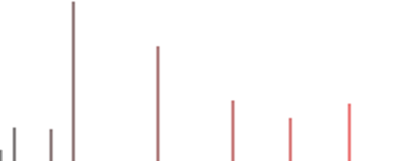



Destruktiv komprimering av GSEA
0
255
∆C=32,3%
∆C=26,9%
∆C=26,9%
0, 10, 32, 87, 127, 193, 224, 252
0, 10, 32, 87, 99, 138, 178, 225
0, 10, 32, 87, 99, 138, 178, 225
1, 27, 35, 49, 99, 138, 178, 225
1, 27, 35, 49, 127, 193, 224, 252
10, 23, 37, 46, 100, 158, 182, 193
∆C=42,7%
∆C=48,1%
∆C=31,5%
∆C=40,8%
∆C=31,5%
∆C=32,3%
10, 23, 37, 46, 100, 185, 210, 243
10, 23, 37, 46, 100, 158, 182, 193
0, 10, 32, 87, 127, 193, 224, 252
7, 15, 26, 56, 78, 158, 182, 193
7, 15, 26, 56, 78, 185, 210, 243
10, 23, 37, 46, 100, 185, 210, 243
∆C=41,2%
∆C=50,5%
∆C=40,8%
$$G\left(n\right)$$
$$G\left(n+1\right)$$

Slide 20
Destruktiv komprimering av GSEA
0
255
0
9
32
46
99
146
182
219
0, 10, 32, 87, 127, 193, 224, 252
0, 10, 32, 87, 99, 138, 178, 225
0, 10, 32, 87, 99, 138, 178, 225
1, 27, 35, 49, 99, 138, 178, 225
1, 27, 35, 49, 127, 193, 224, 252
10, 23, 37, 46, 100, 158, 182, 193
10, 23, 37, 46, 100, 185, 210, 243
10, 23, 37, 46, 100, 158, 182, 193
0, 10, 32, 87, 127, 193, 224, 252
7, 15, 26, 56, 78, 158, 182, 193
7, 15, 26, 56, 78, 185, 210, 243
10, 23, 37, 46, 100, 185, 210, 243
$$G\left(n\right)$$
$$G\left(n+1\right)$$

Slide 21
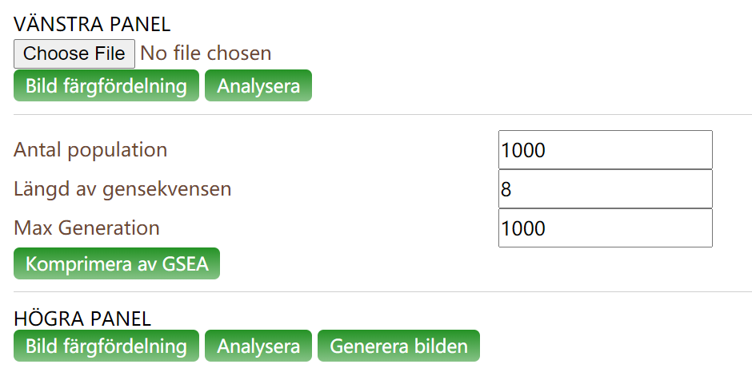


DEMO
...
0, 10, 32, 87, 127, 193, 224, 252
0, 10, 32, 87, 99, 138, 178, 225
1, 27, 35, 49, 99, 138, 178, 225
10, 23, 37, 46, 100, 158, 182, 193
...
...
...
0, 10, 32, 87, 127, 193, 224, 252
10, 23, 37, 46, 100, 185, 210, 243
7, 15, 26, 56, 78, 158, 182, 193
10, 23, 37, 46, 100, 185, 210, 243
$$G\left(n\right)$$
$$G\left(n+1\right)$$
Antal population
Längd av gensekvensen
Max Generation

Slide 22
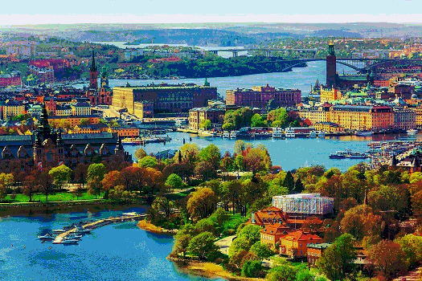
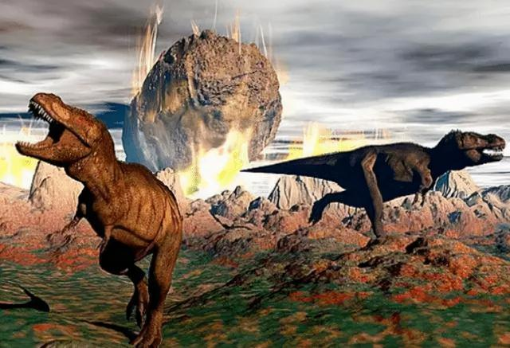

DEMO Resultat
Destruktiv komprimering av GSEA
Kan du se skillnaden av kvalite efter 67,5% hög komprimerande?
GSEA resultat är inte alltid bäst, i vissa fall kan evolutionen gå åt fel håll, den enklaste lösningen är att kasta bort allting och börjar om från början igen.
I naturen, har det också hänt, vet du om att det fanns 5 Massutdöende i den naturvetenskapliga evolutionen.

Slide 23


Statisk websida
HTML, CSS & JS
HTTP Request

Slide 24


DEMO Websida struktur (Dynamisk websida)
PHP
HTML, CSS & JS
SQL
HTTP Request
FRONT-END
MIDDLE-END
BACK-END

Slide 25
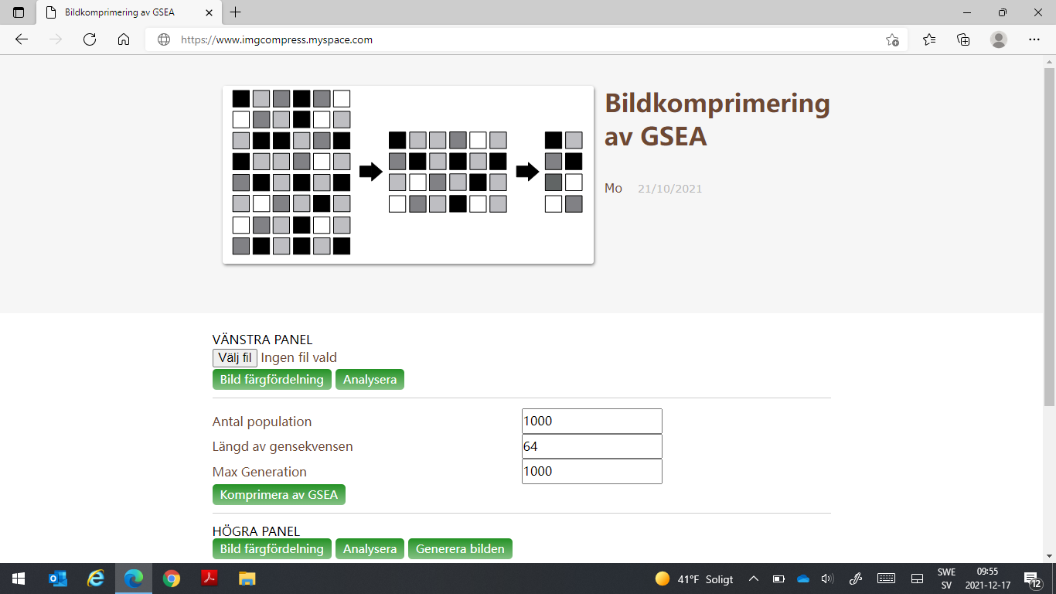
DEMO

Slide 26

Fråga och svar

Slide 27


TACK!

